Slide 1
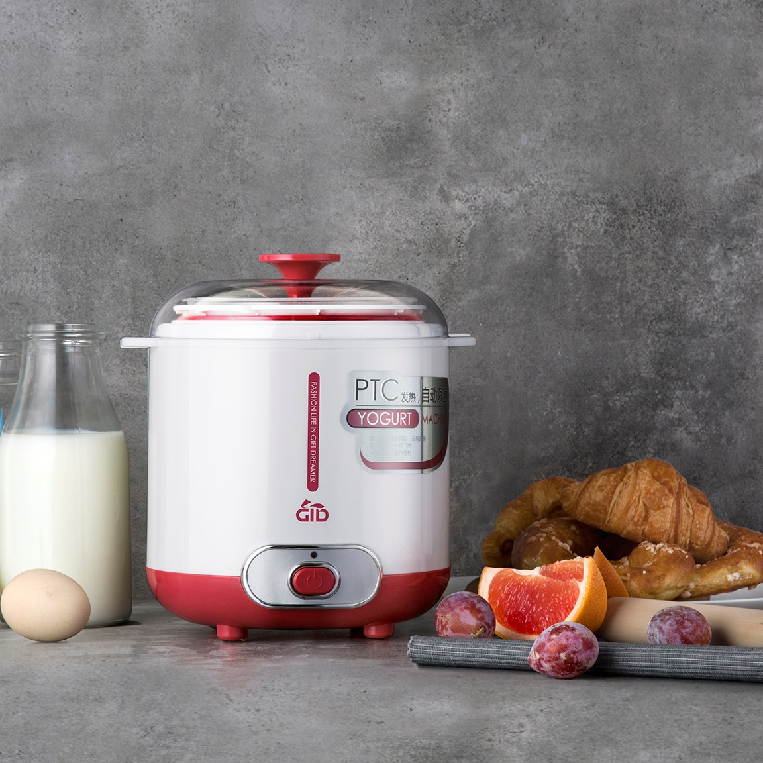

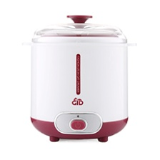


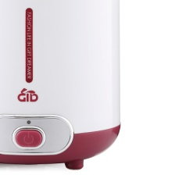
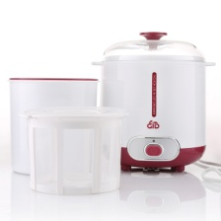
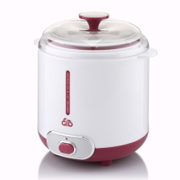
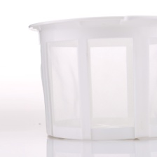
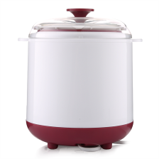
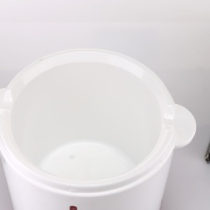
订购品，尚有部分库存。
出完库存不再备货，再订货需起订量
市场参考价： 188.00
批发价：58.00
GD-F039Q
礼想家
逸彩 多功能酸奶机
产品参数 ：20W 1.5L
装箱明细 ：6pcs/箱
包装尺寸 ：17.3×17.3×22cm
功能简介：
·食品级材质，安全实用；
·透明可视外壳，一目了然；
·一键式开关，使用便利；
·全自动恒温功能，360°环形加热。

